Slide 1

BÀI 9 : VĂN BẢN NGHỊ LUẬN
THỰC HÀNH ĐỌC HIỂU
VĂN BẢN: LẠI ĐỌC CHỮ NGƯỜI TỬ TÙ CỦA NGUYỄN TUÂN
Nguyễn Đăng Mạnh

Slide 2
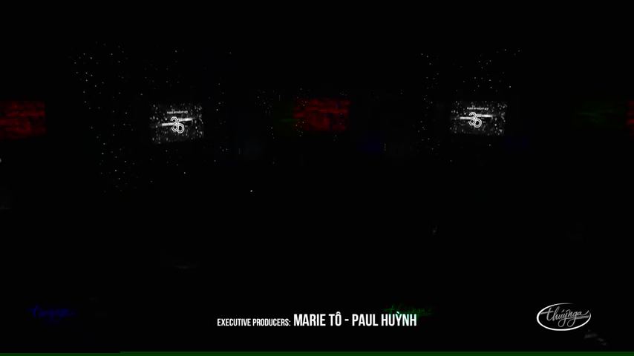

Slide 3

Bài hát gợi cho e nhớ đến tác phẩm nào mà em đã học?
Xem video sau và trả lời các câu hỏi
Nhân vật chính trong tác phẩm đó là ai?
Em có ấn tượng gì về nhân vật?

Slide 4

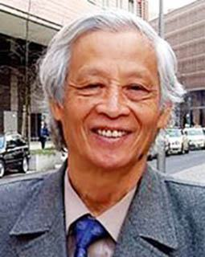
I. TÌM HIỂU CHUNG
Tác giả( 1930- 2018)
Quê quán: Gia Lâm, Hà Nội
Là cán bộ giảng dạy của trường Đại học Sư phạm Hà Nội, nhà nghiên cứu phê bình
- Là nhà nghiên cứu đầu ngành về văn học Việt Nam hiện đại và được phong tặng danh hiệu Nhà giáo Nhân dân

Slide 5
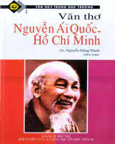


- Tác phẩm tiêu biểu

Slide 6
2. Tác phẩm
- Xuất xứ: In trong cuốn: Những bài giảng về tác gia văn học
- Thể loại: văn bản nghị luận văn học.

Slide 7
THẢO LUẬN NHÓM
Thời gian thảo luận nhóm: 3P
Nội dung làm việc: Hoàn thành phiếu bài tập đã phát.
Hình thức nộp bài: Gửi trên padlet
Hình thức trình bày: Thuyết trình sản phẩm đã gửi lên padlet
Thời gian trình bày: 2p
Tiêu chí đánh giá: Theo phiếu.

Slide 8


PHT : Phân tích từ ngữ/ hình ảnh/ biện pháp tu từ trong các khổ thơ:
1 | Xác định vấn đề nghị luận được giới thiệu trong câu 1
2 | Xác định những luận điểm chính ?
3 | Người viết đã dùng những lí lẽ, lập luận nào để làm rõ luận điểm?
4 | Nhận xét về giọng điệu, thái độ của người viết

Slide 9

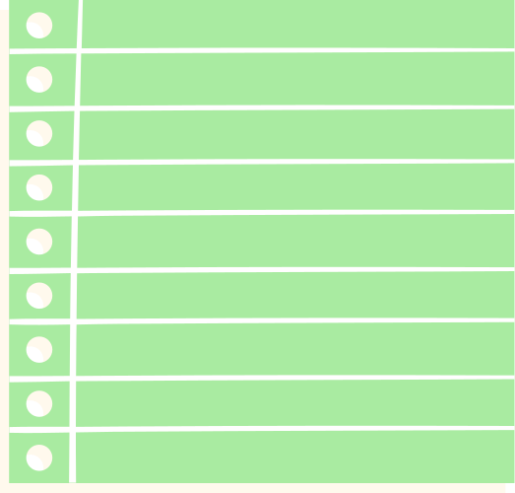







II. ĐỌC HIỂU VĂN BẢN
Nhan đề
- Lại đọc: Thể hiện sự suy ngẫm,tìm tòi
- Chữ người tử tù: Đối tượng tìm hiểu
=> Sự suy ngẫm của tác giả về những vấn đề đặt ra trong 1 tác phẩm văn học
=> Tác dụng: Định hướng tìm hiểu vấn đề nghị luận

Slide 10
2. Cấu trúc
Phần Mở đầu | Phần nội dung | Phần kết
- Thế giới nhân vật của các nhà văn | - Luận điểm 1: Cuộc gặp gỡ của những con người có tài năng và nhân cách + cái đẹp , cái tài, sự trong sạch của tâm hồn đã gắn kết con người +Trích dẫn: ánh sáng đỏ rực của 1 bó đuốc… | Khẳng định vẻ đẹp của những con người biết cúi đầu trước cái tài, tâm
- Thế giới nhân vật của Nguyễn Tuân | - Luận điểm 2: Tinh thần cứng rắn, gan góc của những con người cao thượng + Khẳng định đó là thiên hướng tất yếu của dân tộc ta khi phải đối diện với kẻ thù + Huấn Cao, viên quản ngục và thầy thơ lại đều có cái vô uý ấy
 | Luận điểm 3: Thái độ của Huấn Cao với người quản ngục.

Slide 11
Ca ngợi vẻ đẹp tài hoa, khí phách, thiên lương của các nhân vật trong Chữ người tử tù
Gợi nhắc về thái độ ứng xử trước những con nguoiwf có tài năng và nhân cách

Slide 12
III. TỔNG KẾT
1. NỘI DUNG
Ca ngợi vẻ đẹp của nhân vật dưới ngòi bút Nguyễn Tuân
Gửi gắm bài học giáo dục sâu sắc.

Slide 13









III. TỔNG KẾT
2. NGHỆ THUẬT
Cấu trúc chặt chẽ
Giọng điệu đối thoại linh hoạt.
Lập luận, lí lẽ sắc sảo, giàu tình thuyết phục

Slide 14
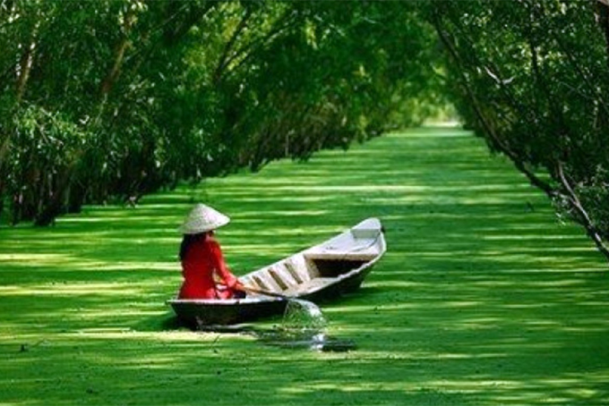
LUYỆN TẬP

Slide 15
LÀM VIỆC THEO CẶP
1. Thời gian làm việc: 2p
2. Nội dung câu hỏi: Em có suy nghĩ gì trước quan điểm về cái cúi đầu cuối văn bản?
3. Hình thức nộp bài: trả lời trực tiếp trước lớp

Slide 16
Đây là quan điểm đúng đắn
Nhắc nhở con người về sự linh hoạt trong các ứng xử, đặc biệt khi chúng ta đối diện với những con người có tài năng và nhân cách
Mỗi người cần nhìn nhận đúng đắn để điều chỉnh bản thân

Slide 17
Vận dụng

Slide 18
Viết đoạn văn ngắn từ 7-10 dòng, trình bày suy nghĩ của em về sức mạnh của thiên lương?

